Slide 1
Podmienky a realizácia rozvoja diaľničnej infraštruktúry na Slovensku v období 2014 – 2020 Peter Kunkela Národná diaľničná spoločnosť

Slide 2
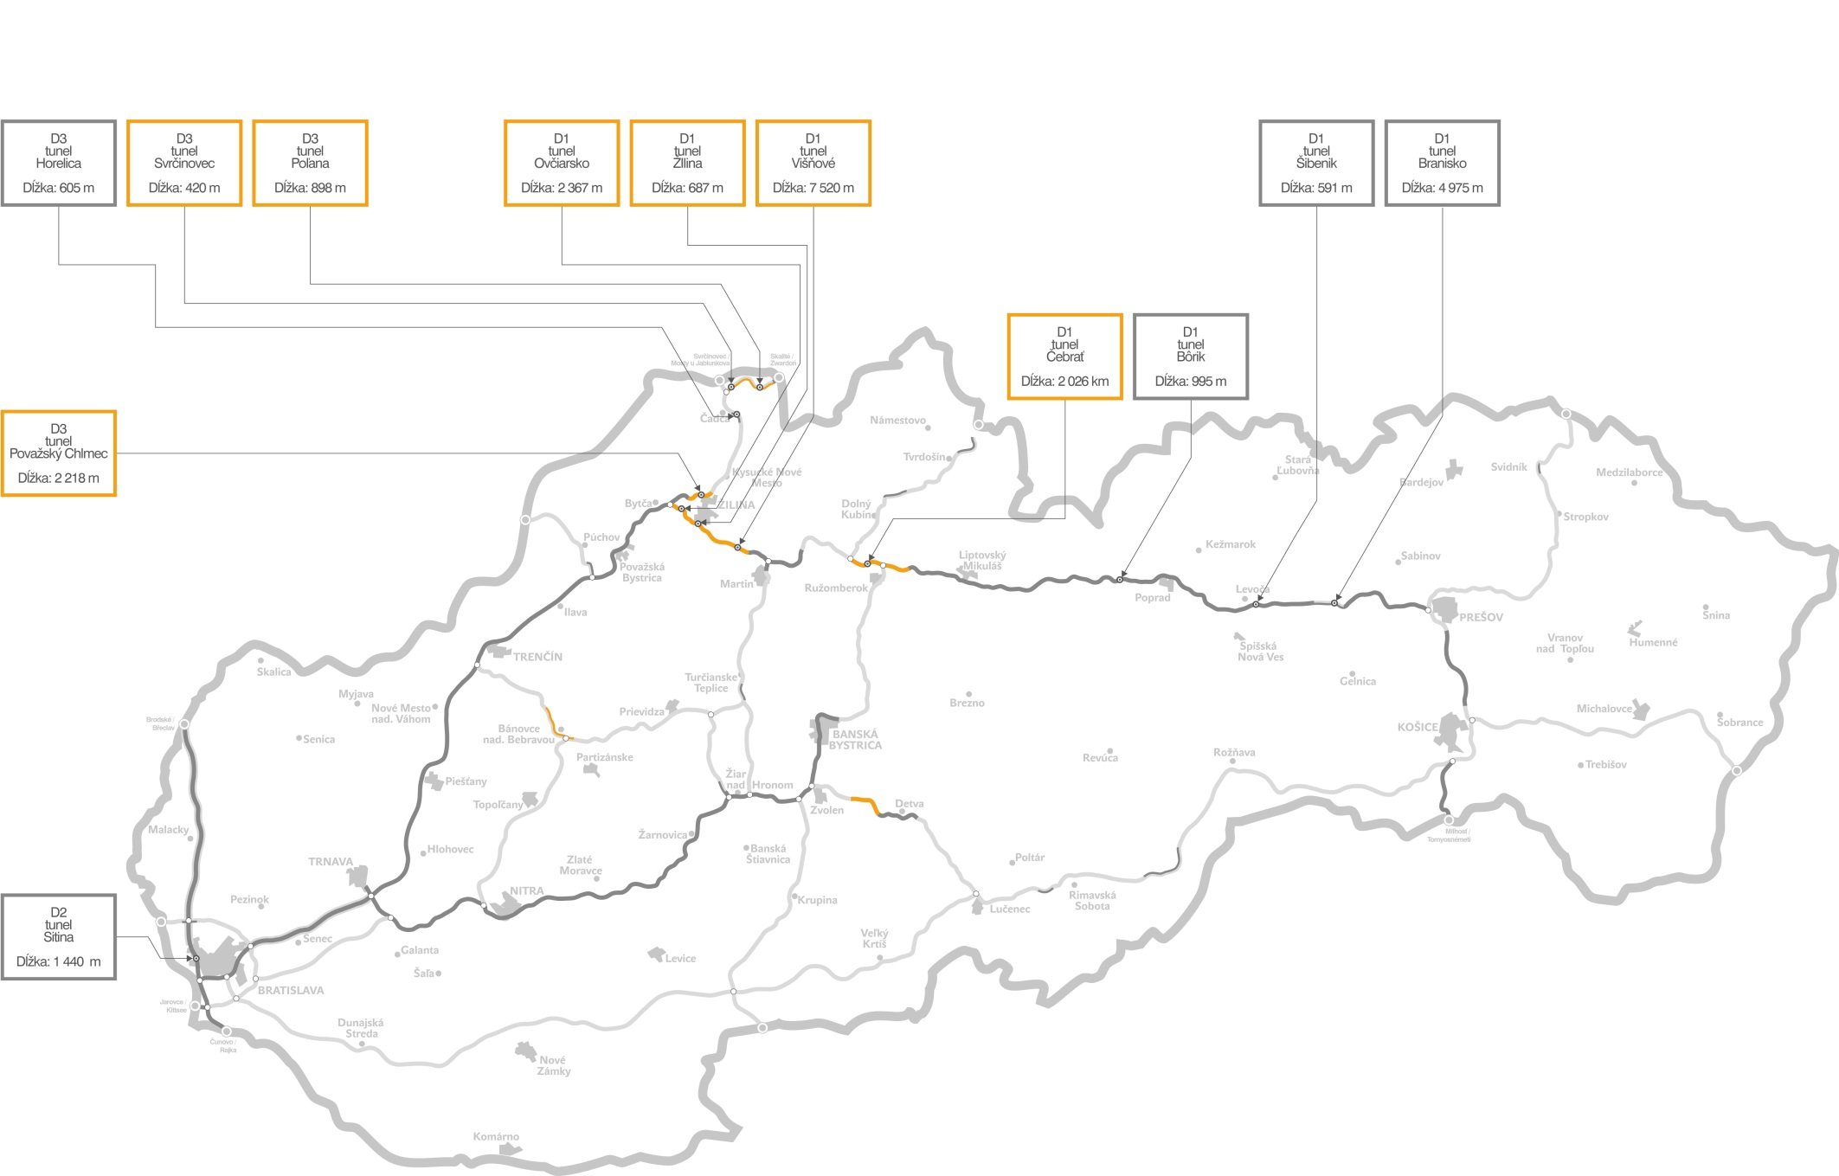
VO VÝSTAVBE V PREVÁDZKE
78 km 708 km
DIAĽNIČNÁ SIEŤ dnes

Slide 3
Hlavný zdroj financií na výstavbu
eurofondy

Slide 4
OPD 2007 – 2013 VYČERPANÝCH
1,3
mld. eur

Slide 5
OPII 2014 – 2020
K DISPOZÍCII
1,54
mld. eur

Slide 6
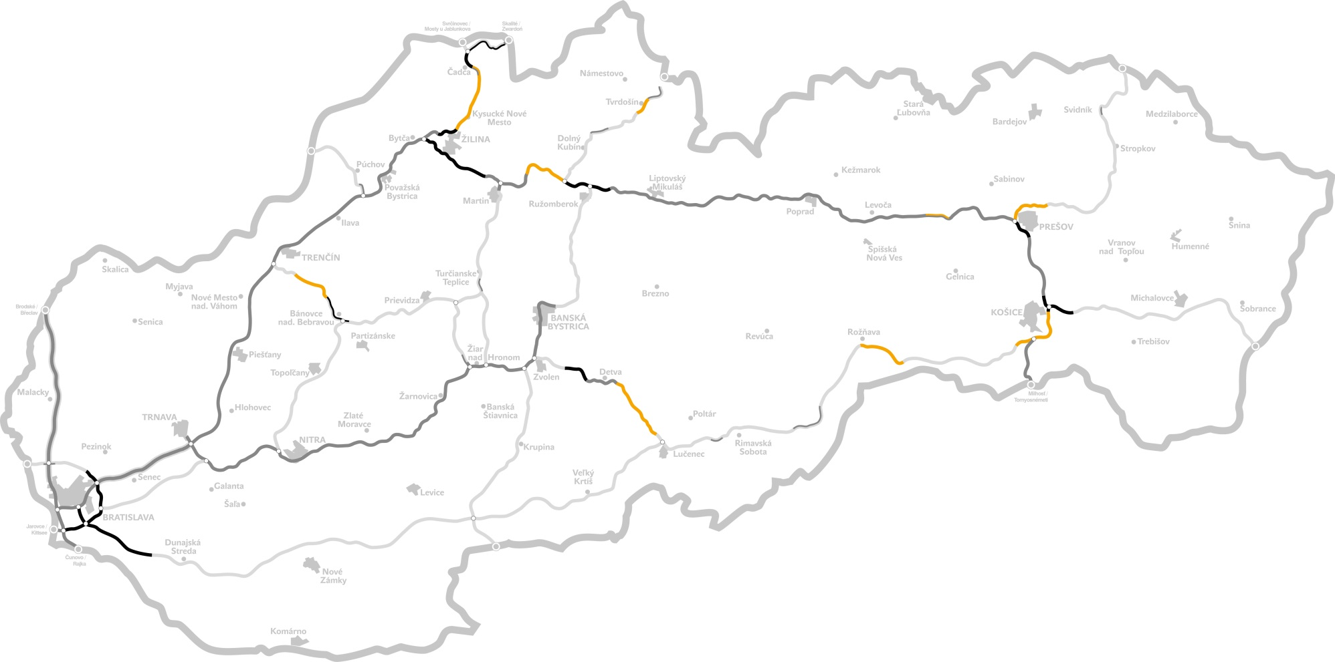
139 km vo výstavbe
164 nových kilometrov
2016
708 km v prevádzke
2022
DIAĽNIČNÁ SIEŤ
v roku 2022

Slide 7
Ako ďalej

Slide 8
zbožné
želanie
EUROFONDY
riziká
neistota

Slide 9
nekoncepčnosť
ŠTÁTNY
ROZPOČET
neistota
politické
rozhodnutia

Slide 10
Vyňatie
z okruhu
verejných financií
samostatné fungovanie spoločnosti nezávisle od štátneho rozpočtu

Slide 11
zníženie tlaku
na verejné
financie
BENEFITY
voľné zdroje
úvery
dlhopisy
dlhodobé
plánovanie
bez politických
vplyvov
rozvoj regiónov
bezpečnosť
a komfort
cestovania
stabilita
stavebných
firiem

Slide 12
Tržby z
prenájmu
DIAĽNICA
ako obchodná
komodita
Tržby zo
služieb
Tržby
z mýta a
diaľničných
známok

Slide 13
Súhlas štatistického úradu SR a Eurostat-u
pracovná skupina v zložení MDVRR SR, MF SR a ŠÚ

Slide 14
NÁVRHY
RIEŠENÍ
Úprava problematických
bodov
Samostatná
vyhláška

Slide 15
ĎAKUJEM ZA POZORNOSŤ

